Slide 1

Cours de Chimie Organique Générale
Filière: PC-Physique
Module: M127
Filière:PC-Physique
M127-Chimie Organique Générale

Slide 2
Chapitre 5 : EFFETS ELECTRONIQUES
Filière:PC-Physique
M127-Chimie Organique Générale

Slide 3
Chapitre 5 : EFFETS ELECTRONIQUES
I. Polarisation de la liaison
II. Effet inductif
III. Mésomérie et Résonance
IV. Aromaticité
V. Intermédiaires réactionnels en chimie organique
V. 1. Carbocations
V. 2. Carbanions
V. 3. Radicaux libres
Filière:PC-Physique
M127-Chimie Organique Générale

Slide 4
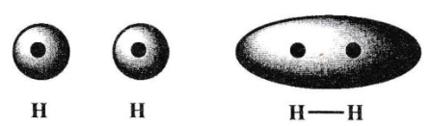
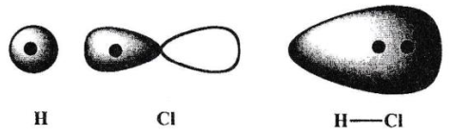
Chapitre 5 : EFFETS ELECTRONIQUES
I. Polarisation de la liaison
Connaitre les mécanismes de réaction.
Prédire le comportement des composés organiques.
Les effets électroniques Réactivité des molécules
même électronégativité (voisine)
liaison covalente est non polarisée (apolaire)
Liaison covalente
électronégativités différentes
la liaison est polarisée (polaire).
Exemple : molécule du dihydrogène H₂
Exemple : molécule du chlorure d'hydrogène HCl
Filière:PC-Physique
M127-Chimie Organique Générale

Slide 5
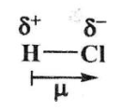
Chapitre 5 : EFFETS ELECTRONIQUES
I. Polarisation de la liaison
charge partielle négative (δ⁻) du côté de l'atome le plus électronégatif.
charge partielle positive (δ⁺) du côté de l'atome le moins électronégatif.
Polarisation de la liaison
La polarisation d’une liaison donne naissance à un dipôle électrique caractérisé par un moment dipolaire μ.
Le moment dipolaire est une grandeur vectorielle qui possède une direction, un sens et un module. Il est représenté par une flèche orientée conventionnellement du pôle positif vers le pôle négatif.
Attention : cette convention est différente de celle des physiciens pour lesquels la grandeur vectorielle est orientée du pôle négatif vers le pôle positif.
Filière:PC-Physique
M127-Chimie Organique Générale

Slide 6

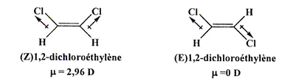
Chapitre 5 : EFFETS ELECTRONIQUES
I. Polarisation de la liaison
On appelle dipôle, le système formé de deux charges égales mais de signe opposé, séparées par une distance d.
1 Debyes = 3,33564×10⁻³⁰ C.m
Moments dipolaires de quelques liaisons simples (D)
Liaison | C-H | C-Cl | C-I | N-C | O-C | F-H | I-H
μ (D) | 0,4 | 1,46 | 1,19 | 0,22 | 0,74 | 1,82 | 0,44
Exemple : 1,2-Dichloroéthylène
Filière:PC-Physique
M127-Chimie Organique Générale

Slide 7
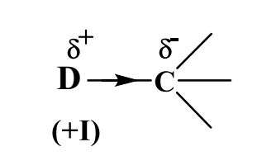
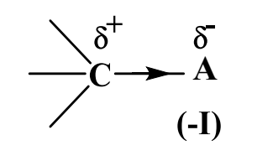
Chapitre 5 : EFFETS ELECTRONIQUES
II. Effet inductif
II. 1. Définition et classification
La polarisation de la liaison induit un déplacement d'électrons le long de la liaison σ: c'est l'effet inductif (I).
On classe les atomes ou les groupements d'atomes qui provoquent ce phénomène de polarisation à distance en deux catégories :
Groupements à effet inductif donneur (+I).
Groupements à effet inductif attracteur (-I).
Filière:PC-Physique
M127-Chimie Organique Générale

Slide 8
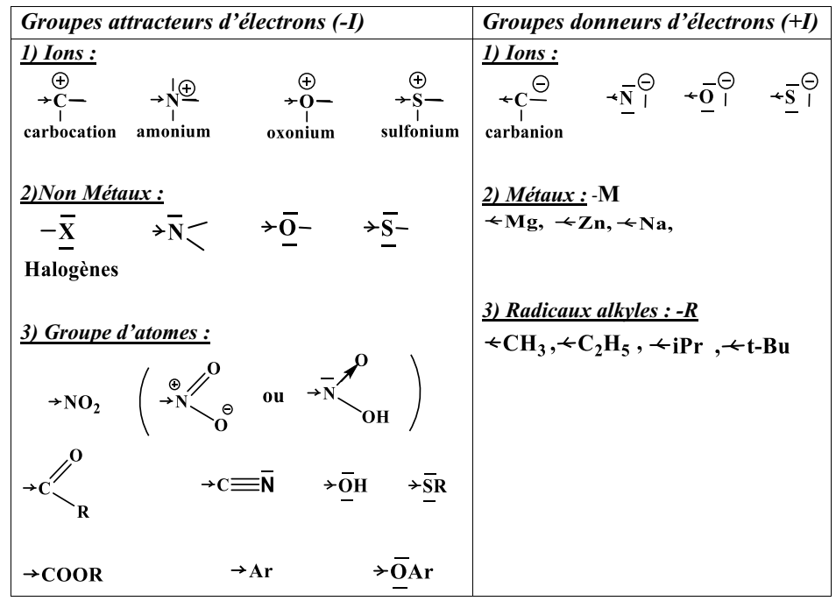
Chapitre 5 : EFFETS ELECTRONIQUES
II. Effet inductif
II. 2. Groupements à effet inductif donneur (+I) & attracteur (-I)
Groupement à effet inductif attracteur (-I)
Groupement à effet inductif donneur (+I)
EN (Groupement) > EN (Carbone)
EN (Groupement) < EN (Carbone)
Le groupement exerce un effet inductif attracteur (-I) sur le Carbone
Le groupement exerce un effet inductif donneur (+I) sur le Carbone
Filière:PC-Physique
M127-Chimie Organique Générale

Slide 9

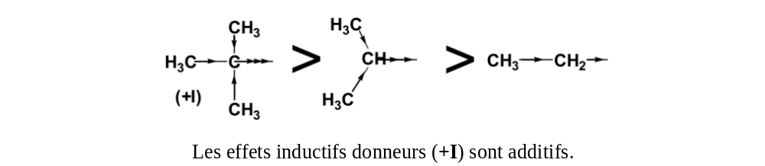
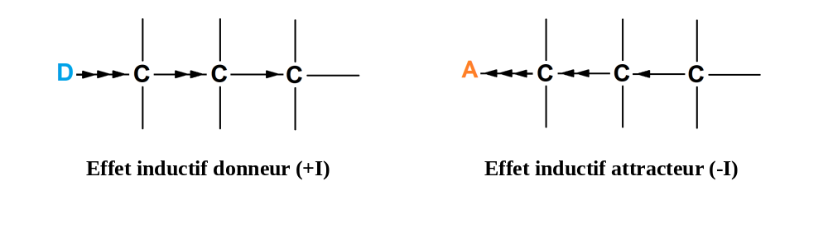
Chapitre 5 : EFFETS ELECTRONIQUES
II. Effet inductif
II. 3. Additivité de l’effet inductif
Les effets inductifs sont additifs (plus le nombre d’atome ou de groupement ont un effet inductif donneur ou attracteur plus leur effet augmente).
Remarque: Les effets inductifs se propagent le long d'une chaîne hydrocarbonée, diminuant rapidement avec la distance et devenant négligeables après quatre liaisons.
Filière:PC-Physique
M127-Chimie Organique Générale

Slide 10
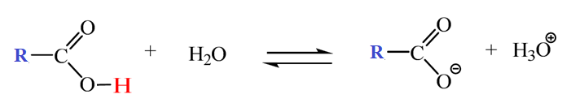
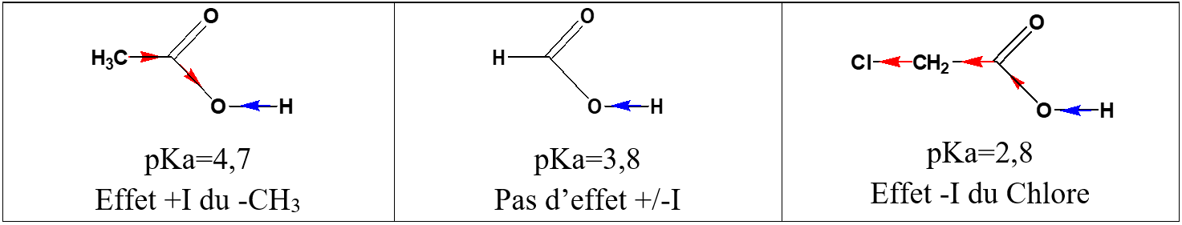
Chapitre 5 : EFFETS ELECTRONIQUES
II. Effet inductif
II. 4. Influence de l’effet inductif sur l’acidité des acides carboxyliques
Groupement donneur
(Effet +I)
Enrichir la liaison O─H
(difficile à rompre)
Acide faible
(pKa grand)
Groupement attracteur
(Effet -I)
Appauvrir la liaison O─H
(facile à rompre)
Acide fort
(pKa faible)
Exemple :
Remarque: Le même raisonnement s’applique pour expliquer l’acidité des alcools.
Filière:PC-Physique
M127-Chimie Organique Générale

Slide 11
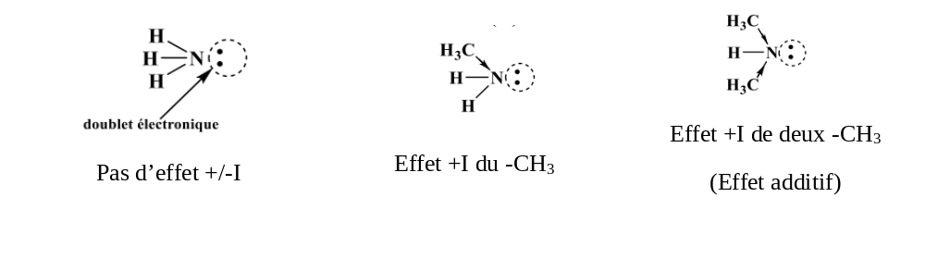
Chapitre 5 : EFFETS ELECTRONIQUES
II. Effet inductif
II. 5. Influence de l’effet inductif sur la basicité
La basicité (selon Bronsted) est l'aptitude d’un espèce chimique à capter un proton.
Exemple : Ammoniac NH₃
L’effet inductif donneur (+I)
Augmente la densité électronique de l’azote
Basicité augmente
(base forte)
Remarque: Les effets donneurs (+I) augmente la basicité par contre les effets attracteurs (-I) diminuent la basicité.
Filière:PC-Physique
M127-Chimie Organique Générale

Slide 12
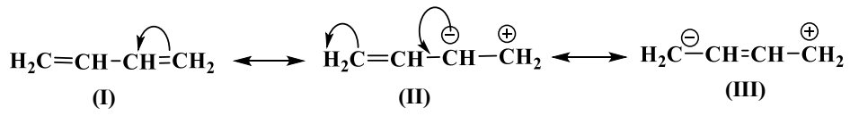

Chapitre 5 : EFFETS ELECTRONIQUES
III. Mésomérie et Résonance
III. 1. Définitions
La mésomérie (résonnance) symbolisée par ↔, décrit la délocalisation des électrons π, des doublets d'électrons libres n et des charges dans les molécules conjuguées.
Un système conjugué (conjugaison), se produit lorsqu'il y a une alternance entre une liaison multiple ou doublet libre et une simple liaison, impliquant les électrons π ou n (doublets libres) ainsi que les électrons radicaux ou les charges.
Exemple : Buta-1,3-diène
Les structures (I, II et III) sont appelées: structures de résonance ou formes mésomères ou encore formes limites.
Hybride de résonance
Hybride de résonance une combinaison de toutes les formes mésomères (une moyenne de toutes ces formes limites).
Remarque : Pour un composé donné, plus le nombre de formules mésomères est élève, plus la stabilité est grande.
Filière:PC-Physique
M127-Chimie Organique Générale

Slide 13
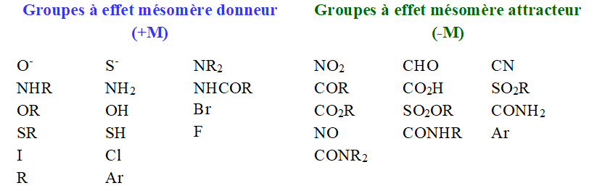
Chapitre 5 : EFFETS ELECTRONIQUES
III. Mésomérie et Résonance
III. 2. Groupements à effet mésomère donneur (+M) & attracteur (-M)
les effets mésomères peuvent être donneurs (+M) ou attracteurs (-M) par rapport à une double liaison carbone-carbone.
Filière:PC-Physique
M127-Chimie Organique Générale

Slide 14

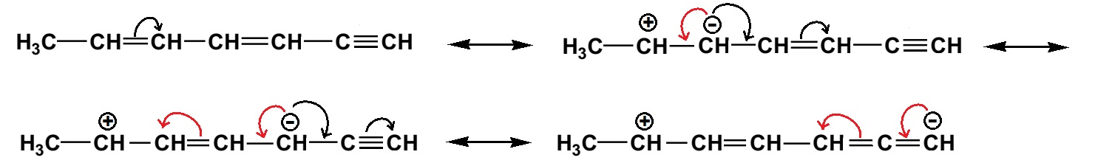


Chapitre 5 : EFFETS ELECTRONIQUES
III. Mésomérie et Résonance
III. 2. Différents cas possibles de mésoméries
III. 2. 1. Plusieurs liaisons multiples séparées par des liaisons simples (π−σ−π)
Exemple : Formes mésomères de
III. 2. 2. Doublet libre en α d'une liaison multiple (n-σ-π)
Exemple : Formes mésomères de
Filière:PC-Physique
M127-Chimie Organique Générale

Slide 15


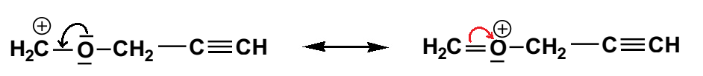
Chapitre 5 : EFFETS ELECTRONIQUES
III. Mésomérie et Résonance
III. 2. Différents cas possibles de mésoméries
III. 2. 3. Orbital vide (charge positive) en α d'une liaison multiple ⊕-σ-π
Exemple : Formes mésomères de
III. 2. 4. Doublet libre en α d'une orbitale vide n-σ- ⊕
Exemple : Formes mésomères de
Filière:PC-Physique
M127-Chimie Organique Générale

Slide 16


Chapitre 5 : EFFETS ELECTRONIQUES
III. Mésomérie et Résonance
III. 2. Différents cas possibles de mésoméries
III. 2. 5. Charge négative en α d’une liaison multiple -σ-π
Exemple : Formes mésomères de
III. 2. 6. Radical en α d'une liaison multiple -σ-π
Exemple : Formes mésomères de
Filière:PC-Physique
M127-Chimie Organique Générale

Slide 17
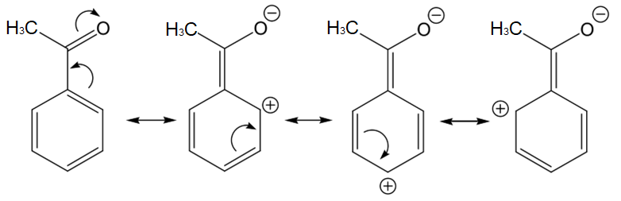
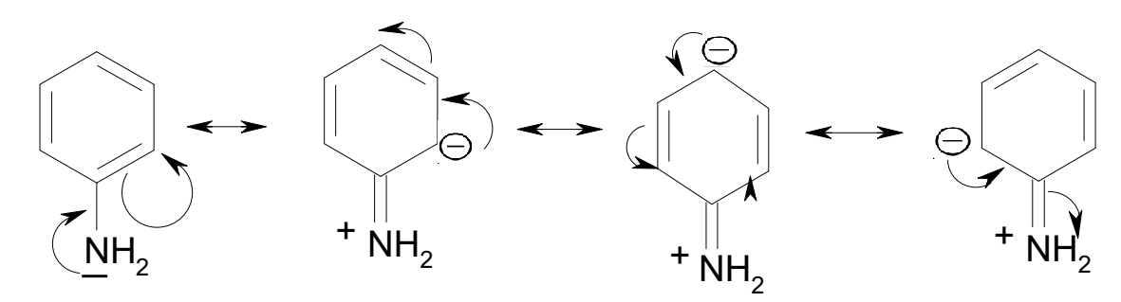
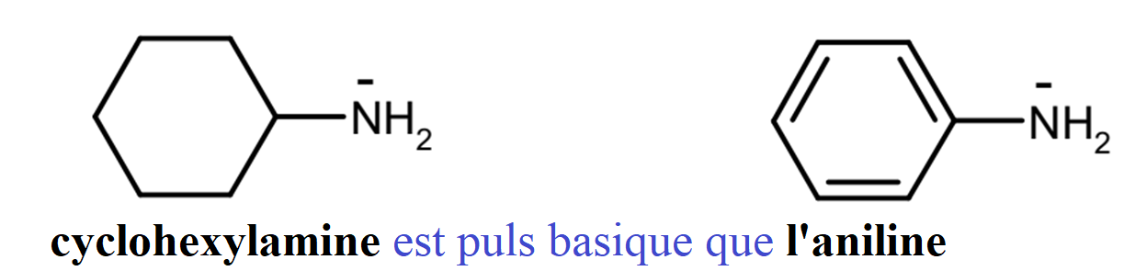
Chapitre 5 : EFFETS ELECTRONIQUES
III. Mésomérie et Résonance
III. 3. Groupements à effet mésomère donneur (+M) & attracteur (-M)
Exemple : Acétophénone (1-phényléthanone) - effet attracteur (-M) de CO
Exemple : Aniline - effet donneurs (+M) de NH₂
Etude basicité des amine RNH2
Base forte => groupements donneurs & son doublet est disponible

Cyclohexylamine l’azote est riche en électron grâce à son effet (–I)

Aniline le doublet libre de l’atome d’azote n’est pas disponible
Filière:PC-Physique
M127-Chimie Organique Générale

Slide 18
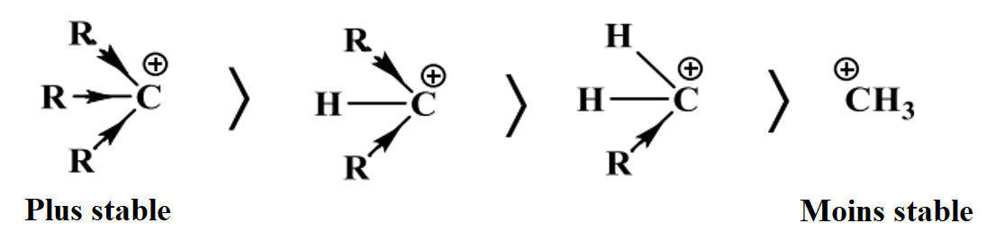
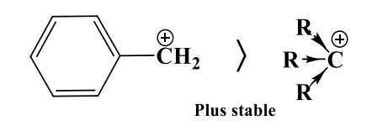
Chapitre 5 : EFFETS ELECTRONIQUES
IV. Intermédiaires réactionnels en chimie organique
Un intermédiaire réactionnel est un espèce chimique formée au cours de la réaction puis consommée.
IV. 1. Carbocations
Carbocation un carbone qui porte une charge positive (déficitaire en électrons)
Stabilisé par les effets donneurs (+I) et (+M)
Remarque : La stabilisation par effet mésomère est plus importante que par effet inductif.
Exemple : Un carbocation, même primaire, stabilisé par mésomérie est plus stable qu’un carbocation tertiaire stabilisé par effet inductif.
Filière:PC-Physique
M127-Chimie Organique Générale

Slide 19
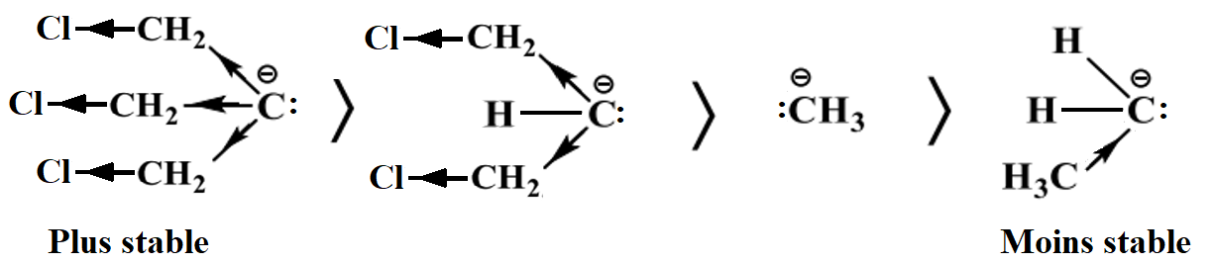
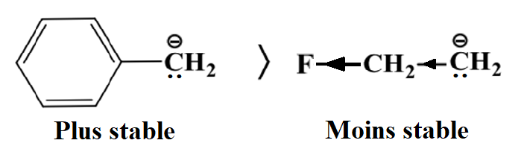
Chapitre 5 : EFFETS ELECTRONIQUES
IV. Intermédiaires réactionnels en chimie organique
IV. 2. Carbanions
Carbanion un carbone qui porte une charge négative (riche en électrons)
Stabilisé par les effets attracteurs (-I) et (-M)
L’effet mésomère l’emporte sur l’effet inductif : Un carbanion, même primaire, stabilisé par mésomérie est plus stable qu’un carbanion tertiaire stabilisé par effet inductif.
Exemple :
Filière:PC-Physique
M127-Chimie Organique Générale

Slide 20
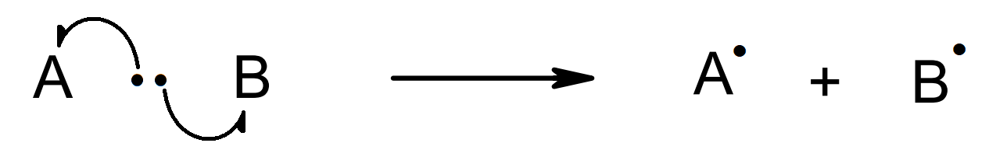
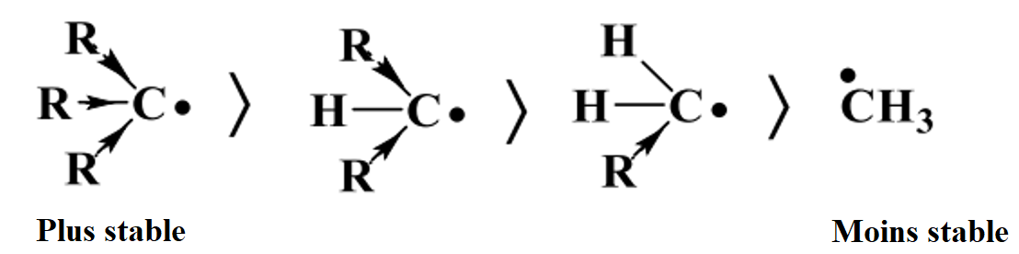
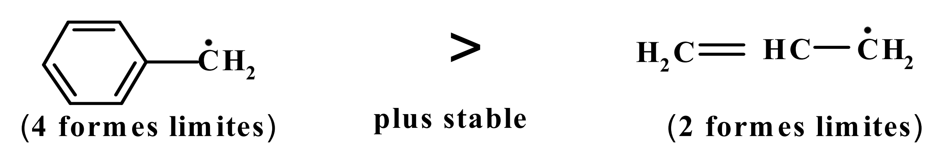
Chapitre 5 : EFFETS ELECTRONIQUES
IV. Intermédiaires réactionnels en chimie organique
IV. 3. Radicaux libres
Un radical est une molécule organique portant un électron célibataire ruptures homolytiques des liaisons
La stabilité des radicaux libres augmente avec les effets électrodonneurs (+I, +M).
Remarque : la stabilité des intermédiaires réactionnels augmente avec le nombre des formes limites.
Filière:PC-Physique
M127-Chimie Organique Générale

Slide 21
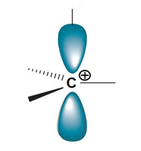
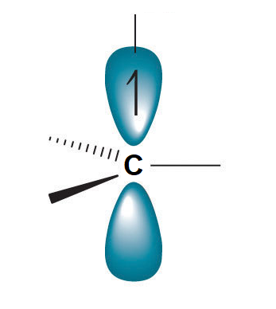
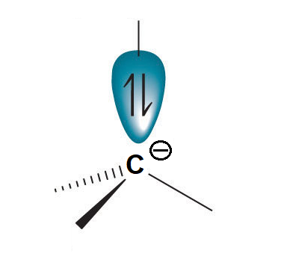
Chapitre 5 : EFFETS ELECTRONIQUES
IV. Intermédiaires réactionnels en chimie organique
IV. 4. Géométrie
On admet que les carbocations et les radicaux libres sont plans.
Par contre, les carbanions sont tétraédriques.
Filière:PC-Physique
M127-Chimie Organique Générale

